Slide 1
ГОСУДАРСТВЕННЫЙ КОМИТЕТ РЕСПУБЛИКИ БАШКОРТОСТАН ПО ЧРЕЗВЫЧАЙНЫМ СИТУАЦИЯМ
О мерах по поддержке деятельности
подразделений добровольной пожарной охраны
на территории Республики Башкортостан
Гумеров
Фарит Рифович
ПРЕДСЕДАТЕЛЬ ГОСУДАРСТВЕННОГО КОМИТЕТА РЕСПУБЛИКИ БАШКОРТОСТАН ПО ЧРЕЗВЫЧАЙНЫМ СИТУАЦИЯМ

Slide 2
Прикрытие территории республики ПОДРАЗДЕЛЕНИЯМИ пожарной охраны
Количество населения ( чел., %)
Принято участие в тушении пожаров
Подразделения профессиональной пожарной охраны
Подразделения добровольной пожарной охраны
Неприкрытые территории
Подразделения профессиональной пожарной охраны
Подразделения добровольной пожарной охраны

Slide 3
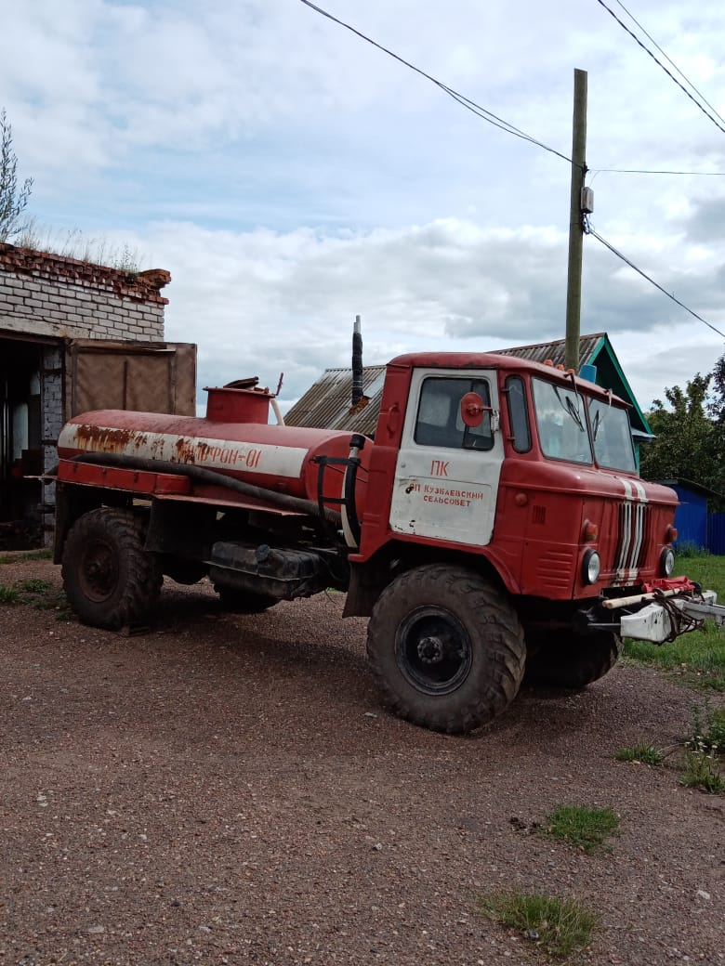
ПРОБЛЕМАТИКА СОДЕРЖАНИЯ ПОДРАЗДЕЛЕНИЙ
ДОБРОВОЛЬНОЙ ПОЖАРНОЙ ОХРАНЫ
Отсутствие субсидирования добровольных пожарных команд
Изношенность пожарной техники
Недостаточность отапливаемых боксов
Отсутствие механизма социального и экономического стимулирования участия граждан в добровольных пожарных командах
Социальная незащищенность добровольцев в случае гибели или получения травмы (увечья)

Slide 4
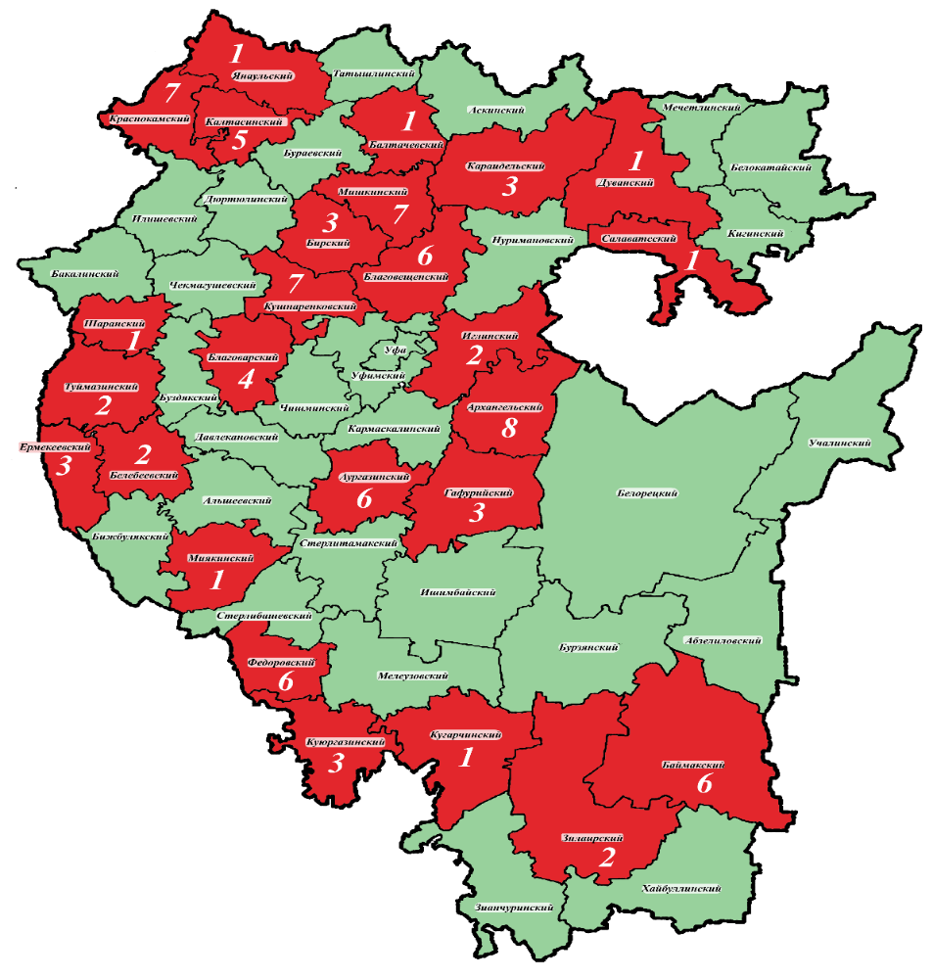
ПОТРЕБНОСТЬ В УСТРОЙСТВЕ ТЕПЛЫХ БОКСОВ ДЛЯ ХРАНЕНИЯ ПОЖАРНОЙ ТЕХНИКИ ДОБРОВОЛЬНЫХ ПОЖАРНЫХ КОМАНД
ДПК, выводимые из боевого дежурства в зимнее время из-за отсутствия теплых боксов
1
№ п/п | Муниципальное образование | Количество ДПК
 |  | Всего | Выводятся с дежурства в зимнее время
1. | Архангельский район | 9 | 8
2. | Аургазинский район | 15 | 6
3. | Баймакский район | 12 | 6
4. | Балтачевский район | 15 | 1
5. | Белебеевский район | 13 | 2
6. | Бирский район | 6 | 3
7. | Благоварский район | 7 | 4
8. | Благовещенский район | 10 | 6
9. | Гафурийский район | 15 | 3
10. | Дуванский район | 11 | 1
11. | Ермекеевский район | 11 | 3
12. | Зилаирский район | 13 | 2
13. | Иглинский район | 15 | 2
14. | Калтасинский район | 8 | 5
15. | Караидельский район | 17 | 3
16. | Краснокамский район | 9 | 7
17. | Кугарчинский район | 5 | 1
18. | Куюргазинский район | 12 | 3
19. | Кушнаренковский район | 11 | 7
20. | Мишкинский район | 14 | 7
21. | Миякинский район | 15 | 1
22. | Салаватский район | 10 | 1
23. | Туймазинский район | 17 | 2
24. | Федоровский район | 10 | 6
25. | Шаранский район | 3 | 1
26. | Янаульский район | 15 | 1
ИТОГО |  | 298 | 92
Потребность в теплых боксах: 92
Не прикрыто: 190 населенных пунктов, 49641 чел.

Slide 5
ИСПОЛЬЗОВАНИЕ ИНЫХ МЕЖБЮДЖЕТНЫХ ТРАНСФЕРТОВ НА РАЗВИТИЕ ДОБРОВОЛЬНОЙ ПОЖАРНОЙ ОХРАНЫ
Постановление Правительства Республики Башкортостан от 11 марта 2012 года № 67 «Об утверждении Порядка предоставления иных межбюджетных трансфертов администрациям муниципальных районов Республики Башкортостан для финансирования мероприятий по благоустройству территорий населенных пунктов, коммунальному хозяйству, обеспечению мер пожарной безопасности и осуществлению дорожной деятельности в границах сельских поселений»
Сельское поселение, до трех тысяч человек
500 тыс. руб.
Сельское поселение, свыше трех тысяч человек
600 тыс. руб.
Разрешено направлять на обеспечение мер пожарной безопасности (с 2016 года)
С 26 января 2021 года:
а) содержание и обеспечение деятельности добровольной пожарной охраны, включая осуществление личного страхования членов ДПО на период исполнения ими обязанностей добровольных пожарных;
б) обеспечение первичных мер пожарной безопасности в границах сельских населенных пунктов, включая:
- создание в целях пожаротушения условий для забора в любое время года воды из источников наружного водоснабжения, расположенных в сельских населенных пунктах и на прилегающих к ним территориях;
- оснащение территорий общего пользования первичными средствами тушения пожаров и противопожарным инвентарем;
- организацию и принятие мер по оповещению населения и подразделений государственной противопожарной службы (далее- ГПС) о пожаре;
- принятие мер по локализации пожара и спасению людей и имущества до прибытия подразделений ГПС;
- разработку и внесение мероприятий по обеспечению пожарной безопасности в планы, схемы и программы развития территорий поселений и городских округов.

Slide 6
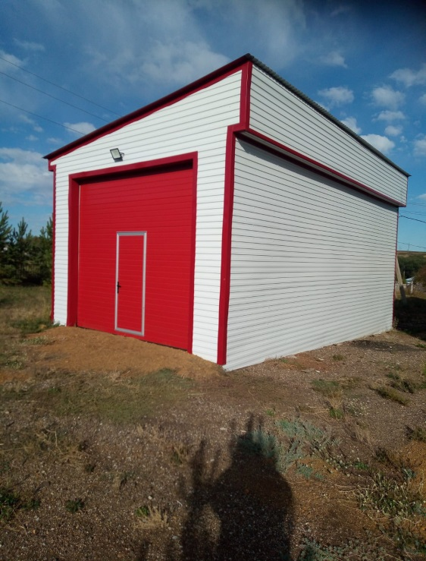
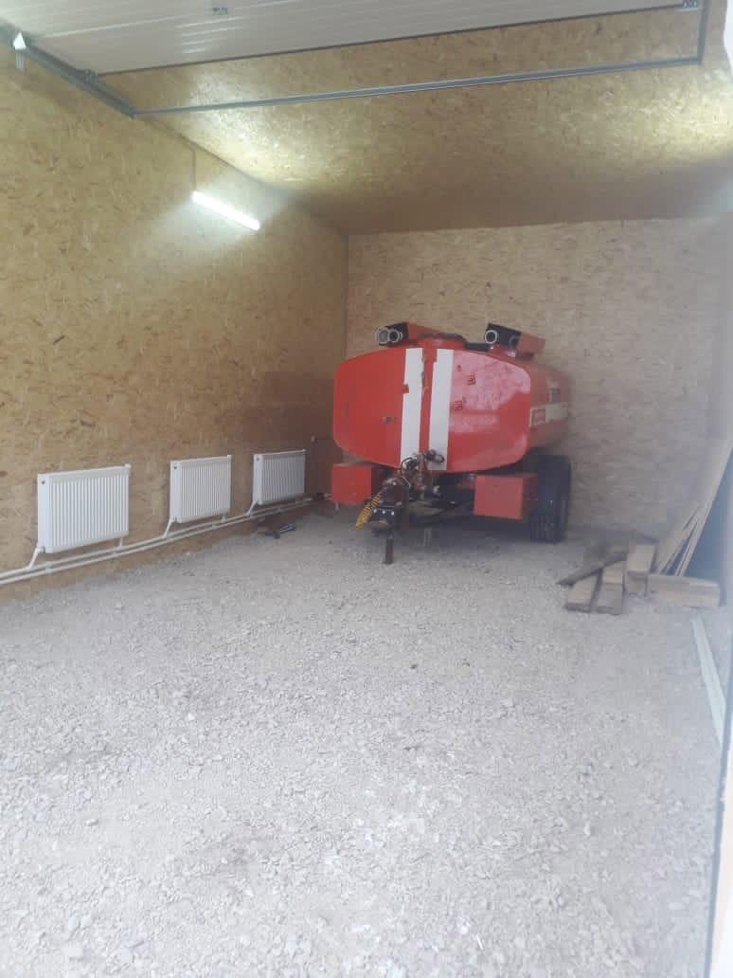
ОПЫТ СТЕРЛИБАШЕВСКОГО РАЙОНА ПО СТРОИТЕЛЬСТВУ ТЕПЛЫХ БОКСОВ
3 теплых бокса
построены в 2020 году
ПОКАЗАТЕЛИ:
Размеры: 12*4,5 метра
Монтаж: быстровозводимые конструкции из сборных утепленных панелей
Вид отопления: газовое/электрическое
Общая стоимость: 600 тыс. руб.

Slide 7
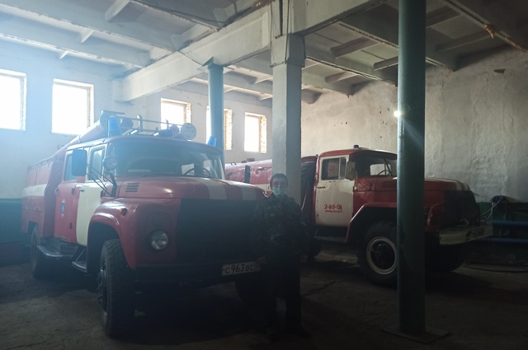
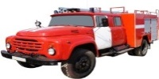
СОСТОЯНИЕ ПОЖАРНОЙ ТЕХНИКИ ДОБРОВОЛЬНОЙ ПОЖАРНОЙ ОХРАНЫ
Высокий процент изношенности пожарных автомобилей (старше 20 лет)
71 %
Средний возраст пожарных автомобилей ДПК
30 лет
Изношенность пожарных автомобилей
Не исправно: 38 машин

Slide 8
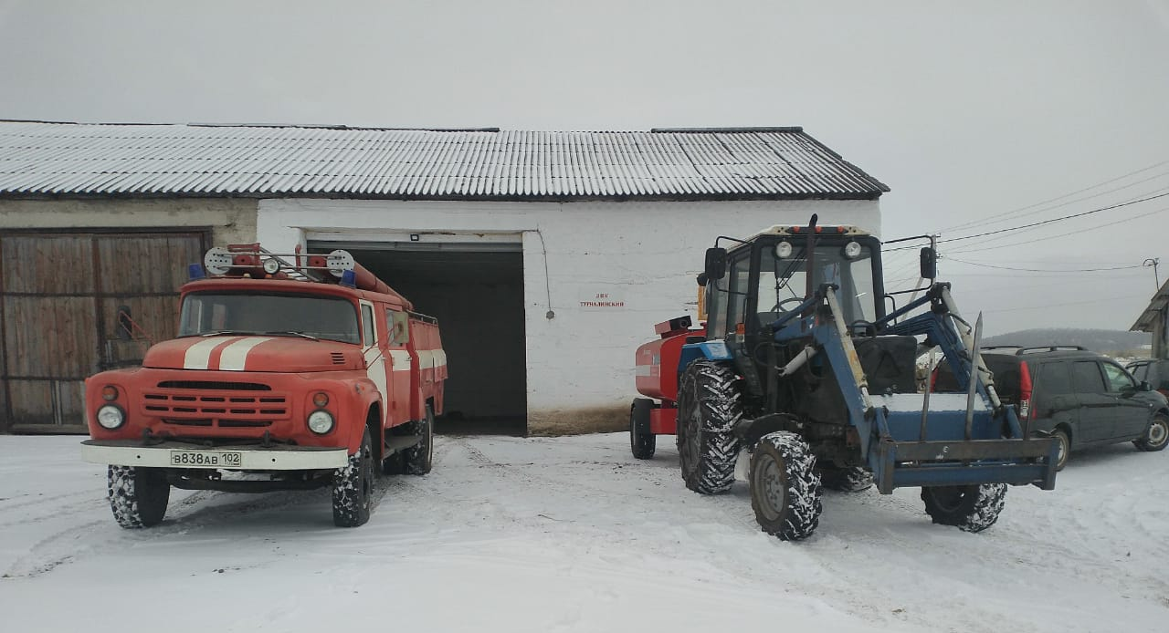
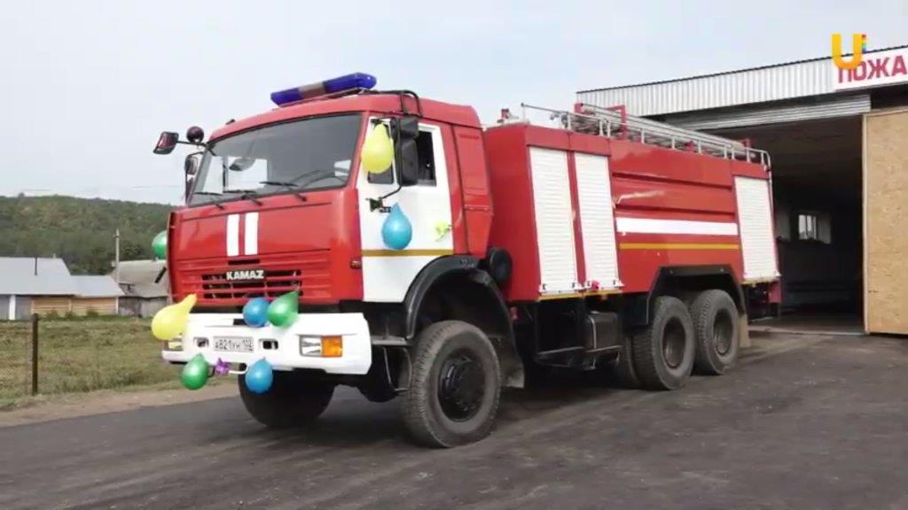
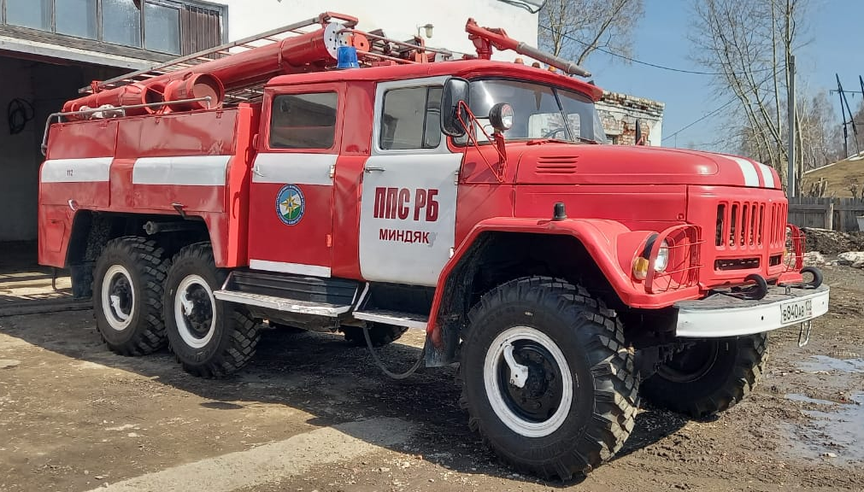
ОКАЗАНИЕ ГОСУДАРСТВЕННОЙ ПОДДЕРЖКИ В ОБЕСПЕЧЕНИИ ДОБРОВОЛЬНОЙ ПОЖАРНОЙ ОХРАНЫ
ВЫСВОБОЖДАЕМОЙ ПОЖАРНОЙ ТЕХНИКОЙ В 2017-2021 ГОДАХ
№ п/п | Год | Государственный комитет Республики Башкортостан по чрезвычайным ситуациям | Главное управление МЧС России по Республике Башкортостан | АО «Транснефть-Урал»
1 | 2017 | 1 | - | -
2 | 2018 | 1 | - | -
3 | 2019 | 3 | - | 9
4 | 2020 | 1 | 8 | -
5 | 2021 | 6 | 1 | 9 (план)
ИТОГО |  | 12 | 9 | 9

Slide 9
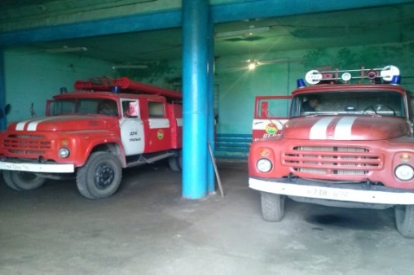
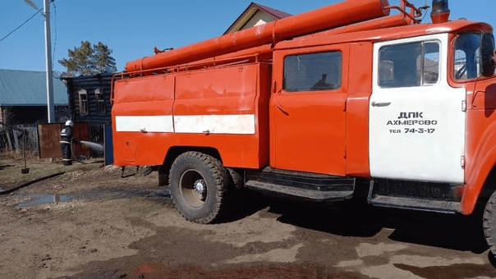
ПОДДЕРЖКА ДОБРОВОЛЬНОЙ ПОЖАРНОЙ ОХРАНЫ ОРГАНАМИ МЕСТНОГО САМОУПРАВЛЕНИЯ. ПОЛОЖИТЕЛЬНЫЙ ОПЫТ СОЗДАНИЯ ДПО
Организационно-правовая форма ДПО позволяет органам местного самоуправления оказывать поддержку ДПО в соответствии с Законом «О добровольной пожарной охране» (статьи 5, 11, 12)
Органы местного самоуправления могут оказывать поддержку социально ориентированным некоммерческим организациям, функционирующим как добровольная пожарная охрана
МОУ «Добровольная пожарная команда Учалинского района
Республики Башкортостан»
МОУ «Добровольная пожарная команда муниципального района Ишимбайский район Республики Башкортостан»
МОУ «Добровольная пожарная команда муниципального района Бирский район Республики Башкортостан»
МОУ «Добровольное пожарное общество Куюргазинского района Республики Башкортостан»
МОО «Добровольная пожарная команда муниципального района Благовещенский район Республики Башкортостан»

Slide 10
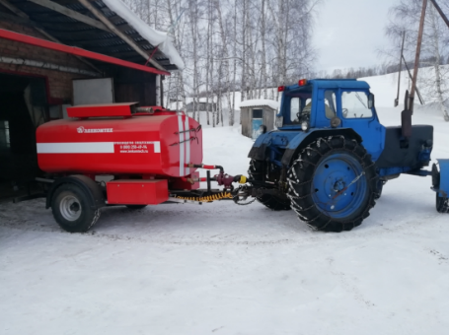
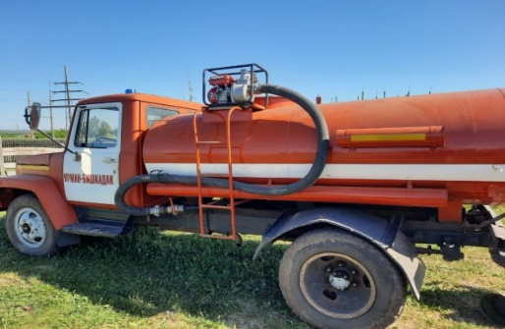
местное общественное учреждение муниципального района Ишимбайский район Республики Башкортостан «Ишимбайская добровольная пожарная команда»
Источники финансирования:
собственные средства;
средства поддержки, оказываемой органами государственной власти и органами местного самоуправления общественным объединениям пожарной охраны
Получена лицензия МЧС России:
2019 год
Деятельность по монтажу, техническому обслуживанию и ремонту средств обеспечения пожарной безопасности зданий и сооружений
Субсидия из бюджета района
За счет собственных средств с 2020 года:
2019 год
- 14,8 млн. рублей
2020 год
- 12,0 млн. рублей
страхование членов добровольной пожарной команды;
регистрация техники;
проведение технических осмотров; покупка горюче-смазочных материалов; обслуживание и ремонт автомобилей; приобретение обмундирования и пожарно-технического вооружения
2021 год
- 13,3 млн. рублей

Slide 11
ДОГОВОРНАЯ ДЕЯТЕЛЬНОСТЬ МОУ «ИШИМБАЙСКАЯ ДОБРОВОЛЬНАЯ ПОЖАРНАЯ КОМАНДА» В 2020-2021 ГОДАХ
Работы, выполненные МОУ «Ишимбайская добровольная пожарная команда»
№№ п/п | Наименование работ | Сумма, руб.
1 | Обслуживание АПС* и СОУЭ* в 2020 году | 1 857 000
2 | Обслуживание ПАК «Стрелец-Мониторинг» в 2020 году | 2 078 400
3 | Обслуживание АПС и СОУЭ в 2021 году | 1 238 000
4 | Обслуживание ПАК «Стрелец-Мониторинг» в 2021 году | 1 212 400
5 | Обслуживание «тревожной кнопки» в 2020 и 2021 годах | 575 700
6 | Обслуживанию охранной сигнализации в 8 образовательных учреждениях в III квартале 2021 года | 63 600
7 | Капитальный ремонт АПС и СОУЭ в 14 образовательных учреждениях в 2020-2021 годах | 4 738 272
8 | Частичный ремонт системы АПС в 16 образовательных учреждениях
 | ИТОГО | 11 763 372
АПС - автоматическая пожарная сигнализация; СОУЭ - система оповещения и управления эвакуацией

Slide 12
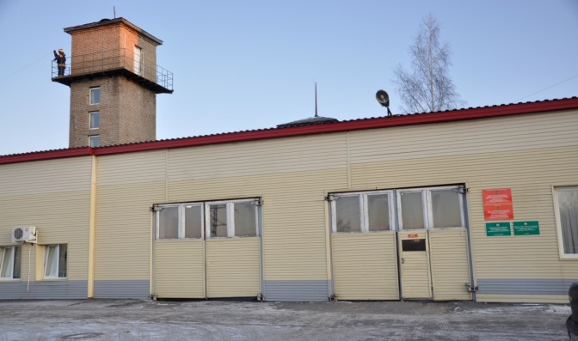
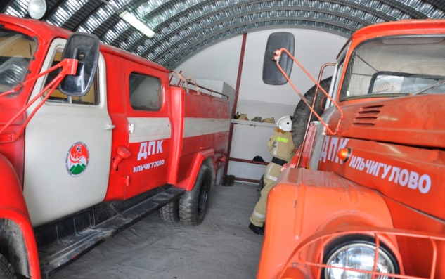
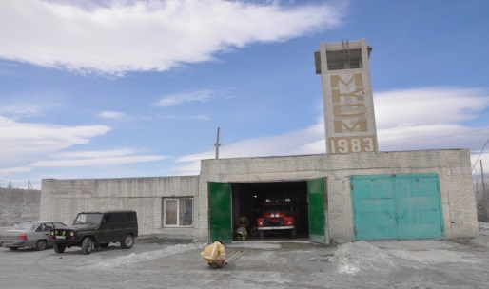
МЕСТНОЕ ОБЩЕСТВЕННОЕ УЧРЕЖДЕНИЕ «ДОБРОВОЛЬНАЯ ПОЖАРНАЯ КОМАНДА УЧАЛИНСКОГО РАЙОНА РЕСПУБЛИКИ БАШКОРТОСТАН»
Источники финансирования:
собственные средства; взносы и пожертвования; средства учредителя (учредителей); средства поддержки, оказываемой органами государственной власти и органами местного самоуправления общественным объединениям пожарной охраны
Направления деятельности:
Монтаж, техническое обслуживание, ремонт средств обеспечения пожарной безопасности зданий, систем противопожарного водоснабжения
Испытание пожарных лестниц и ограждений кровли
Обучение по программам пожарно-технического минимума
Услуги по очистке водной акватории пляжей и поисковые работы

Slide 13
ИСТОЧНИКИ ФИНАНСИРОВАНИЯ ДЕЯТЕЛЬНОСТИ ДОБРОВОЛЬНЫХ ПОЖАРНЫХ КОМАНД
Взносы и пожертвования
Передача прицепной пожарной техники
Передача высвобождаемой пожарной техники
Гранты и субсидии:
«Развитие дружин юных пожарных» на сумму 2,4 млн. рублей (Фонд Президентских грантов РФ, 2021 год)
«Участие в профилактике и тушении пожаров и в проведении аварийно-спасательных работ» на сумму 8,36 млн. рублей (Грант МЧС России, 2021 год)
«Ресурсный центр Благовещенского района» на сумму 2,8 млн. рублей (Фонд содействия гражданскому обществу Республики Башкортостан, 2021 год)
«Совершенствование деятельности учреждения в области пожарной безопасности и ведения аварийно-спасательных работ» на сумму 1,8 млн. рублей (Грант МЧС России, 2020 год)

Slide 14
Порядок создания общественного объединения пожарной охраны
Общественные объединения пожарной охраны создаются в три этапа:
1) Организационные мероприятия по созданию добровольной пожарной охраны:
выбор организационно-правовой формы;
подготовка учредительных документов;
организация учредительного собрания (конференции);
2) Разработка проекта устава;
3) Государственная регистрация:
в органах Министерства юстиции РФ;
в реестре общественных объединений пожарной охраны через Главное управление МЧС России по Республике Башкортостан.
Порядок создания и организации деятельности добровольной пожарной охраны по обеспечению необходимого уровня пожарной безопасности населенных пунктов приведён в Методических рекомендациях, разработанных МЧС России (№ 2-4-71-11-12 от 19.05.2020)
Notes:
14

Slide 15
РАЗРАБОТКА ДОРОЖНОЙ КАРТЫ ПО РАЗВИТИЮ ДОБРОВОЛЬНОЙ ПОЖАРНОЙ ОХРАНЫ
В каждом муниципальном районе:
оформить общественное объединение добровольной пожарной охраны
обеспечить хранение пожарной техники в отапливаемых боксах
привести имеющуюся у добровольных пожарных команд пожарную технику в рабочее состояние

Slide 16
ГОСУДАРСТВЕННЫЙ КОМИТЕТ РЕСПУБЛИКИ БАШКОРТОСТАН ПО ЧРЕЗВЫЧАЙНЫМ СИТУАЦИЯМ
О мерах по поддержке деятельности
подразделений добровольной пожарной охраны
на территории Республики Башкортостан
Гумеров
Фарит Рифович
ПРЕДСЕДАТЕЛЬ ГОСУДАРСТВЕННОГО КОМИТЕТА РЕСПУБЛИКИ БАШКОРТОСТАН ПО ЧРЕЗВЫЧАЙНЫМ СИТУАЦИЯМ

